Slide 1
Biblia Božie slovo
Boží návod pre život človeka

Slide 2
https://youtu.be/AEDeLrWK1FU
Biblia

Slide 3
Ľudia medzi sebou rozprávajú
Nástrojom komunikácie
je reč.

Slide 4
Reč môže prebiehať v rôznych jazykoch, s použitím rozmanitých slov, alebo aj bez slov.

Slide 5
Komunikácia
Výmena informácií, myšlienok,
názorov a pocitov medzi živými
bytosťami obyčajne prostredníctvom
spoločnej sústavy symbolov.

Slide 6
Ako s nami rozpráva Boh?
Jedným zo spôsobov, ktorými sa nám nebeský Otec prihovára, je Biblia.

Slide 7
Biblia
z gréckeho biblia = knihy
Písmo, Sväté písmo, Svätá Biblia, Slovo Božie
Obsahuje 66 kníh
Biblia je najznámejšia kniha na svete a patrí na zoznam najprekladanejších kníh.

Slide 8
Nenapísal ju jeden človek. Môžeme pokojne povedať, že je to celá knižnica.

Slide 9
Bibliu tiež nazývame Božie slovo. To neznamená, že všetko, čo je v nej napísané, povedal priamo Hospodin. On viedol životy ľudí, ktorí napísali jednotlivé knihy Biblie a podali svoje svedectvo o tom, ako Pán Boh koná. Pán Boh im jednotlivé slová nediktoval, ale pisateľov inšpiroval, aby tú-ktorú knihu napísali a zaznamenali tak Božiu vôľu.

Slide 10
Biblické knihy obsahujú
pravdivé príbehy aj podobenstvá, piesne, básne, zákony, prikázania, listy
opisujú historické udalosti a podávajú aj proroctvá o budúcnosti

Slide 11
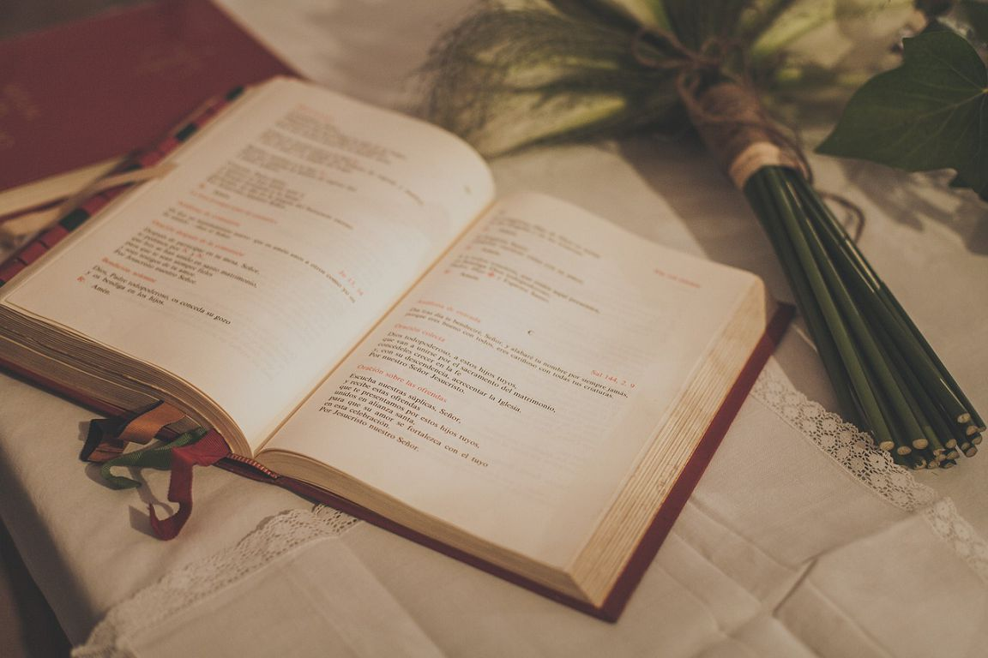
Každé písmo, vdýchnuté od Boha, (je) aj užitočné učiť, karhať, napravovať a vychovávať v spravodlivosti, aby bol človek Boží dokonalý a spôsobný na všetko dobré.
2Tim 3, 16 – 17

Slide 12
Biblia je príbehom
samotného Pána Boha
dejín spásy človeka
ak chcú ľudia vedieť, kto je Boh, aký je a čo urobil, Biblia im na to odpovie

Slide 13
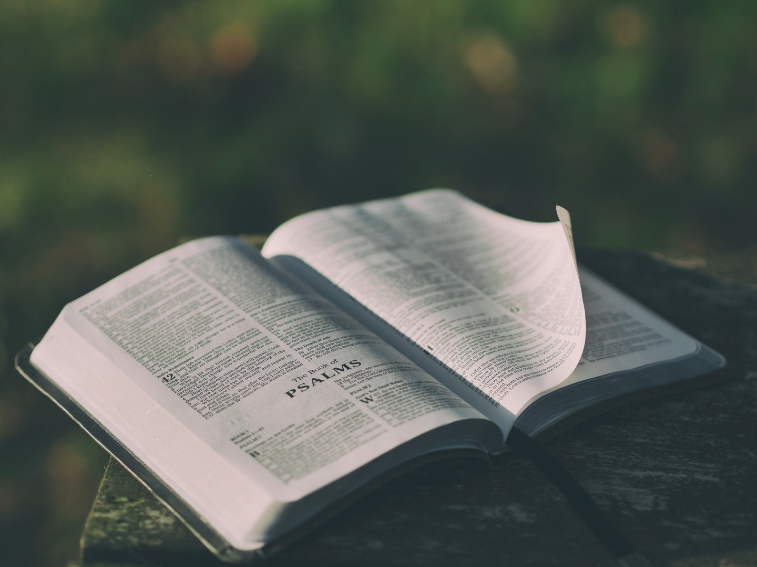
Lebo slovo Božie je živé a mocné a je ostrejšie než ktorýkoľvek dvojsečný meč a preniká až do rozdelenia duše a ducha, kĺbov a špikov a je schopné posudzovať hnutie a zmýšľanie srdca.
Žid 4, 12

